Slide 1
BÁO CÁO AN NINH WEB
HỌC PHẦN: AN NINH WEB
MÃ HỌC PHẦN: CT490
Giảng viên hướng dẫn
PGS TS. Phan Thượng Cang

Slide 2
THÀNH VIÊN NHÓM 9
Họ Tên | MSSV
Lê Phan Khả Ái | B2204918
Trần Anh Thư | B2204971
Ngô Phạm Hương Thảo | B2204967

Slide 3
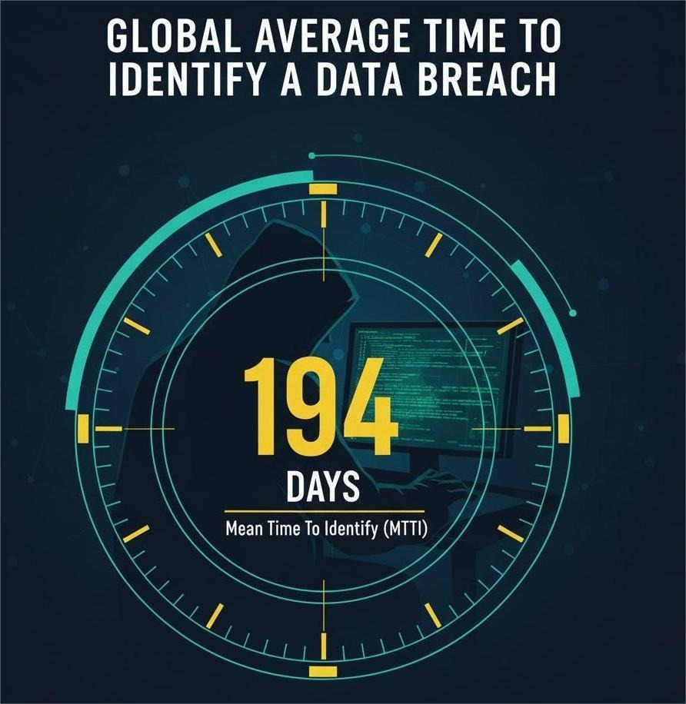
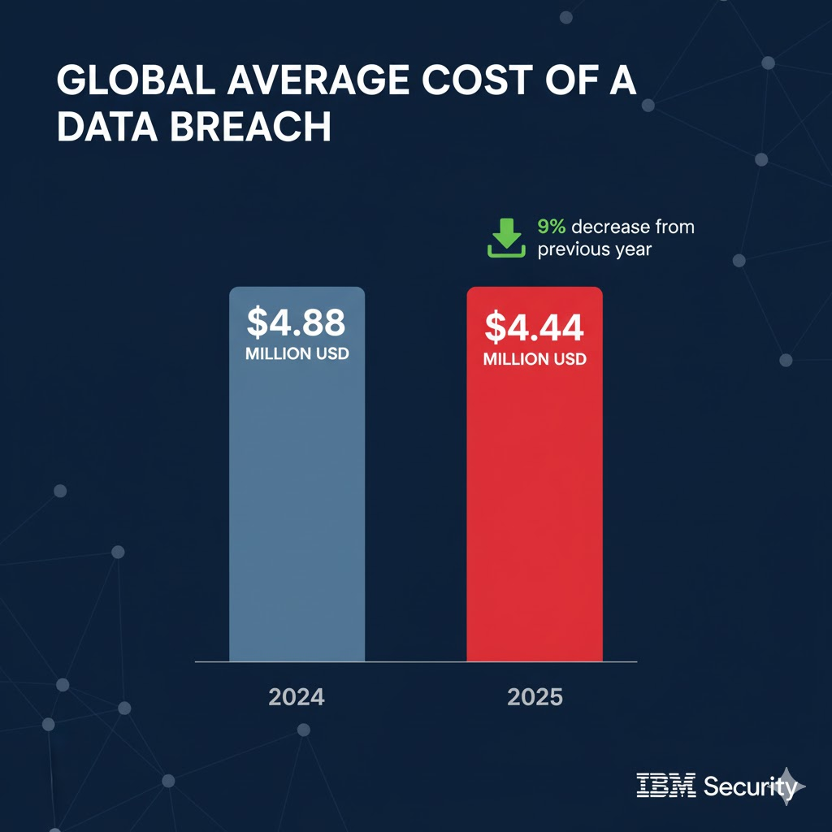
4.44 Triệu USD
194 Ngày

Slide 4
Chủ Đề: Security Logging and Monitoring Failures

Slide 5
NỘI DUNG
Giới thiệu chủ đề
Các lỗi phổ biến cùng giải pháp khắc phục trong ghi nhật ký và giám sát an ninh
Không Ghi lại các Sự kiện An ninh Quan trọng (Not Logging Important Security Events): Mô tả, Hình ảnh minh họa, Demo, Giải pháp
Thiếu Quy trình để Xem xét và Phản ứng với Log (Not Having a Process for Reviewing and Responding): Mô tả, Hình ảnh minh họa, Giải pháp
Không Lưu trữ Log Đủ Lâu (Not Storing Logs for Long Enough): Mô tả, Hình ảnh minh họa, Giải pháp
Hệ thống Logging và Monitoring Không An Toàn (Insecure Logging and Monitoring Systems) : Mô tả, Hình ảnh minh họa, Demo, Giải pháp
Không Giám sát Log để tìm Hoạt động Nghi ngờ (Not Monitoring Logs for Suspicious Activity) : Mô tả, Hình ảnh minh họa, Demo, Giải pháp
Kết luận

Slide 6
GIỚI THIỆU CHỦ ĐỀ
“Security Logging and Monitoring Failures” là những sai sót trong việc ghi nhận, giám sát và cảnh báo các sự kiện an ninh của hệ thống.
Điều này xảy ra khi log không được ghi đầy đủ, không được phân tích hoặc theo dõi thường xuyên, khiến các hoạt động bất thường hoặc tấn công mạng không bị phát hiện kịp thời.
Nó phản ánh sự thiếu liên kết giữa hệ thống, quy trình và con người trong việc duy trì khả năng quan sát an ninh (Security Visibility).

Slide 7
I. GIỚI THIỆU CHỦ ĐỀ
Hậu quả:
Kẻ tấn công có thể ẩn nấp trong hệ thống hàng tháng mà không ai hay biết.
Không có bằng chứng số (Digital Evidence) để điều tra khi sự cố xảy ra.
Tăng thời gian phát hiện và phản ứng: theo IBM, trung bình mất hơn 190 ngày để phát hiện một vụ xâm nhập nếu thiếu cơ chế giám sát hiệu quả.
Tổn thất tài chính và uy tín nghiêm trọng, nhiều doanh nghiệp bị mất dữ liệu khách hàng, gián đoạn hoạt động, hoặc bị phạt do vi phạm quy định bảo mật (như GDPR, ISO 27001)

Slide 8
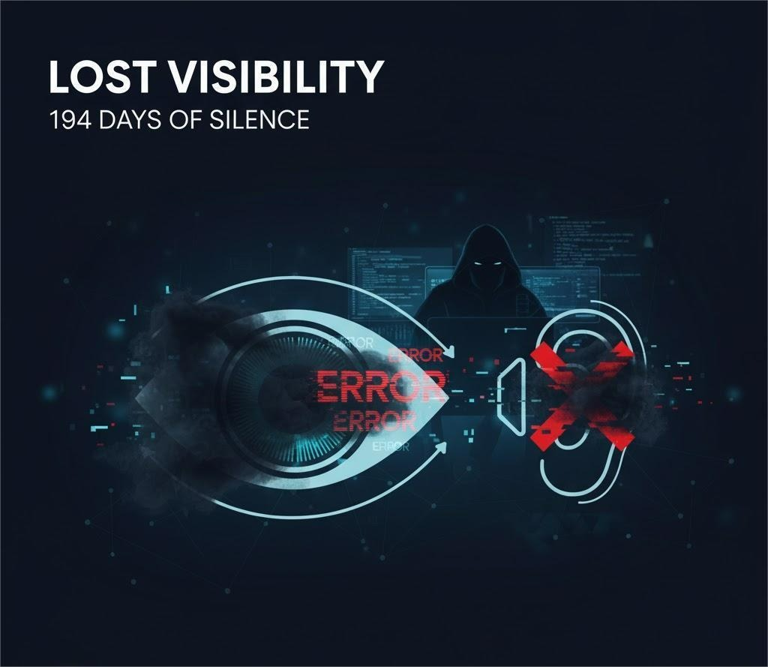
I. GIỚI THIỆU CHỦ ĐỀ
Logging & Monitoring chính là “mắt và tai của hệ thống bảo mật”. Khi đôi mắt này bị che mờ, kẻ tấn công sẽ có cơ hội hành động mà không bị phát hiện.

Slide 9
II. Các lỗi phổ biến trong ghi nhật ký và giám sát an ninh
Không Ghi lại các Sự kiện An ninh Quan trọng (Not Logging Important Security Events)
Thiếu Quy trình để Xem xét và Phản ứng với Log (Not Having a Process for Reviewing and Responding)
Không Lưu trữ Log Đủ Lâu (Not Storing Logs for Long Enough)
Hệ thống Logging và Monitoring Không An Toàn (Insecure Logging and Monitoring Systems)
Không Giám sát Log để tìm Hoạt động Nghi ngờ (Not Monitoring Logs for Suspicious Activity)

Slide 10
1. Không ghi lại các sự kiện an ninh quan trọng (Not Logging Important Security Events) 1.1 Giới thiệu
Đây là thất bại cơ bản nhất, xảy ra khi hệ thống không ghi lại đủ Ngữ cảnh (Contextual Data) của các sự kiện quan trọng trong quá trình hoạt động.
Ví dụ:
Chỉ Log Tên Sự kiện: User 'admin' failed login. (Thiếu IP nguồn, Thời gian, User Agent).
Bỏ qua Sự kiện Quan trọng: Không log khi thay đổi quyền truy cập, truy vấn dữ liệu nhạy cảm hoặc lỗi xác thực đầu vào (Validation Errors).

Slide 11
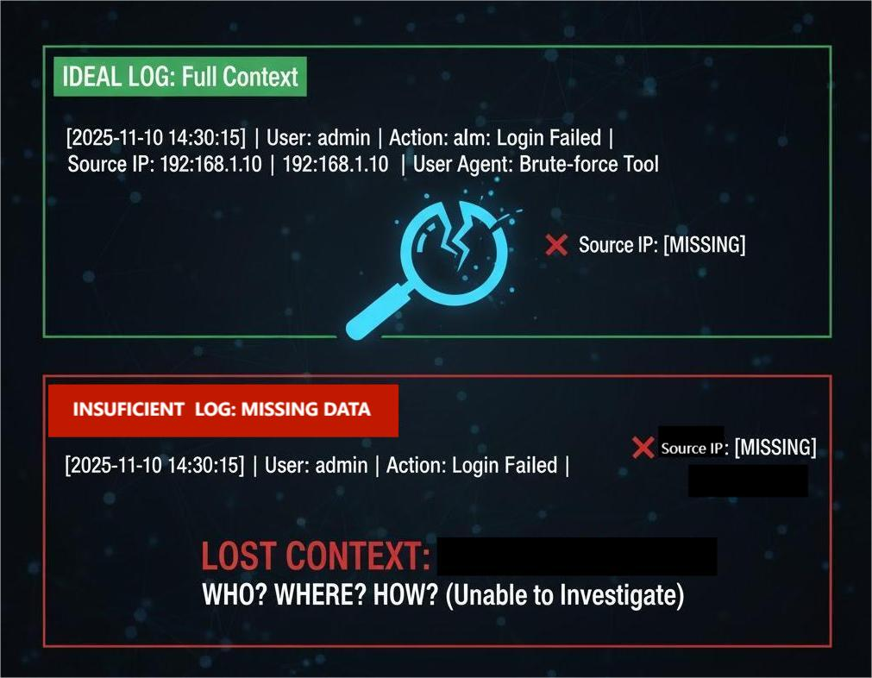
1. Không ghi lại các sự kiện an ninh quan trọng (Not Logging Important Security Events) 1.1 Giới thiệu
Hậu quả: Hành vi tấn công, chẳng hạn như Brute-force, có thể diễn ra mà không để lại dấu vết chi tiết, khiến đội ngũ bảo mật mù thông tin trong quá trình điều tra.

Slide 12
1. Không ghi lại các sự kiện an ninh quan trọng (Not Logging Important Security Events) 1.2 Giải pháp phòng chống
Xác định các sự kiện quan trọng cần được log: đăng nhập, logout, thay đổi quyền, truy cập dữ liệu nhạy cảm, lỗi xác thực, cấu hình hệ thống.
Dùng framework hoặc standard logging: như OWASP Logging Cheat Gheet, Syslog, ELK Stack.
Thiết lập log ở nhiều cấp độ (INFO, WARN, ERROR, SECURITY) để không bỏ sót dữ liệu quan trọng.
Kiểm tra định kỳ log coverage – đảm bảo các module, API, hoặc hành động quan trọng đều có log tương ứng.

Slide 13
2. Thiếu quy trình để xem xét và phản ứng với Log (Not Having a Process for Reviewing and Responding) 2.1 Giới thiệu
Đây là thất bại về Quy trình và Con người. Log đã được ghi, hệ thống SIEM đã tự động tạo cảnh báo (alert), nhưng không có ai hoặc không có quy trình để tiếp nhận, xác minh (triage) và xử lý cảnh báo đó.
Nguyên nhân: Thiếu nhân sự (SOC team), hoặc đội ngũ bị quá tải cảnh báo (Alert Fatigue), dẫn đến việc bỏ qua các cảnh báo quan trọng.

Slide 14

2. Thiếu quy trình để xem xét và phản ứng với Log (Not Having a Process for Reviewing and Responding) 2.1 Giới thiệu
Hậu quả: Log trở nên 'vô hồn'. Phát hiện bị muộn, thiệt hại tăng cao do không có phản ứng kịp thời.

Slide 15
2. Thiếu quy trình để xem xét và phản ứng với Log (Not Having a Process for Reviewing and Responding) 2.2 Giải pháp phòng chống
Xây dựng quy trình SOC (Security Operation Center) rõ ràng, phân công nhân sự chịu trách nhiệm giám sát 24/7, và định kỳ kiểm thử (Log Review Test) để đánh giá khả năng phát hiện.

Slide 16
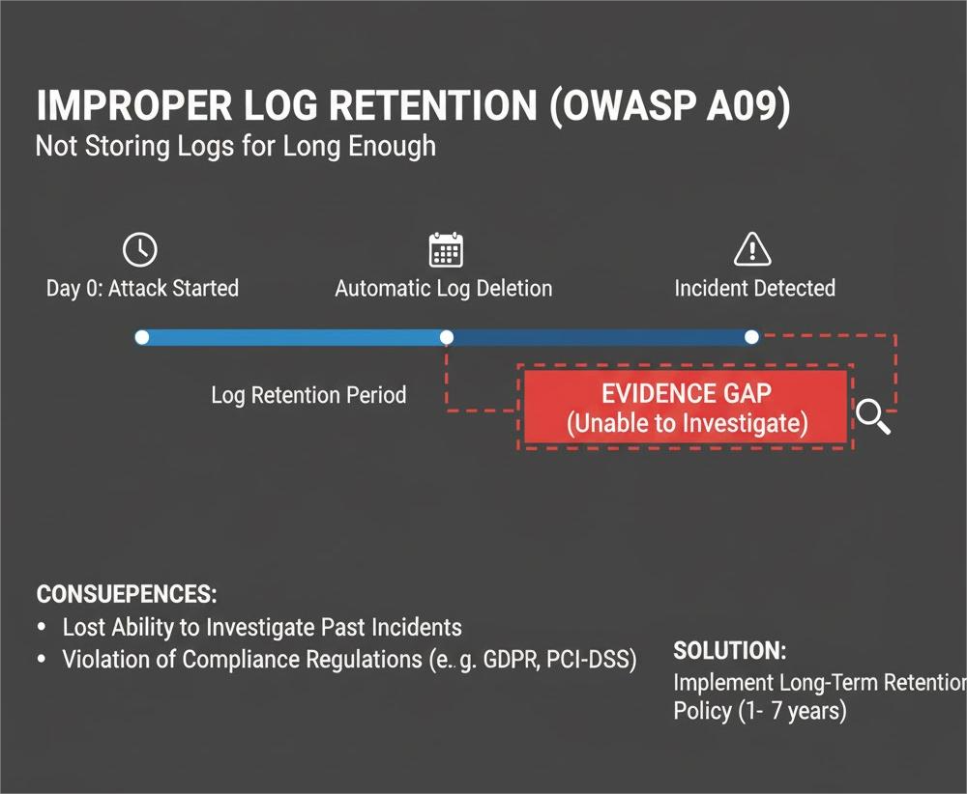
3.Không lưu trữ Log đủ lâu (Not Storing Logs for Long Enough). 3.1 Giới thiệu
Log bị xóa hoặc ghi đè quá sớm do giới hạn dung lượng lưu trữ, hoặc chính sách lưu trữ không đáp ứng yêu cầu tuân thủ (ví dụ, chỉ lưu 30 ngày).

Slide 17
3.Không lưu trữ Log đủ lâu (Not Storing Logs for Long Enough). 3.1 Giới thiệu
Hậu quả: Gây ra thách thức lớn cho việc điều tra sự cố trong quá khứ. Khi chúng ta phát hiện ra sự cố (sau 194 ngày), bằng chứng log có thể đã bị xóa. Ngoài ra, việc này còn vi phạm các quy định tuân thủ (như PCI-DSS, GDPR) thường yêu cầu lưu trữ tối thiểu 1 năm.
.

Slide 18
3.Không lưu trữ Log đủ lâu (Not Storing Logs for Long Enough). 3.2 Giải pháp phòng chống
Thiết lập Chính sách Lưu trữ Dài hạn (thường là 1-7 năm).
Sử dụng các giải pháp lưu trữ chi phí thấp (cold storage) cho các log cũ.

Slide 19
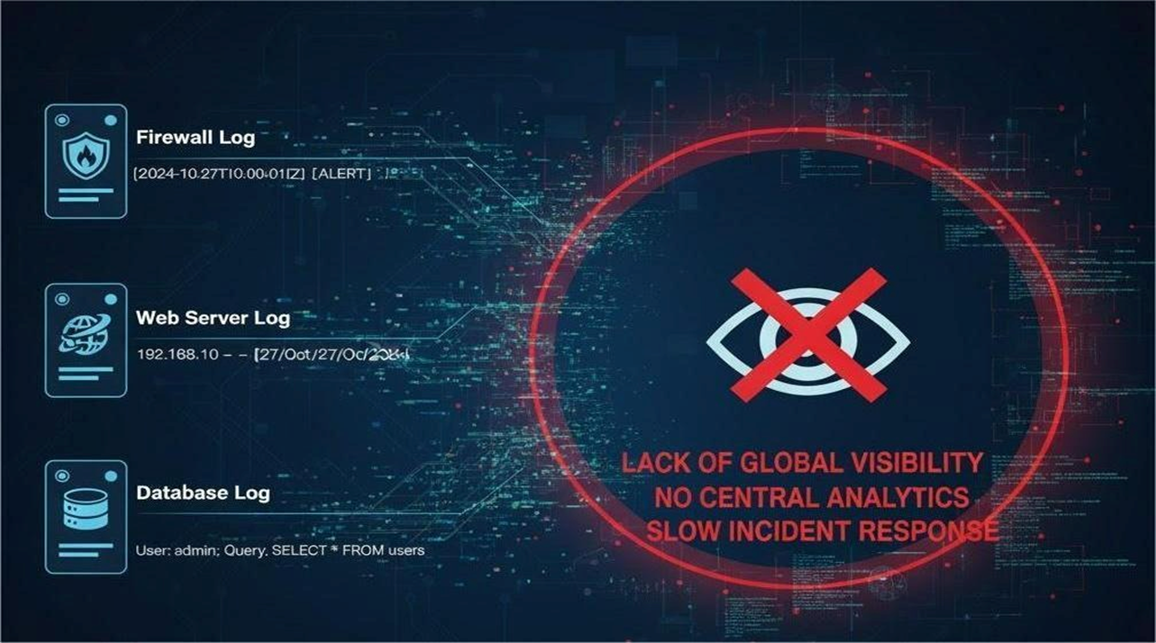
4.Hệ thống Logging và Monitoring không an toàn (Insecure Logging and Monitoring Systems). 4.1 Giới thiệu
Lỗi này bao gồm ba khía cạnh kỹ thuật quan trọng:
Log Không Tập Trung: Log lưu rải rác trên từng máy chủ, dễ bị hacker xóa cục bộ (mất toàn cục).

Slide 20
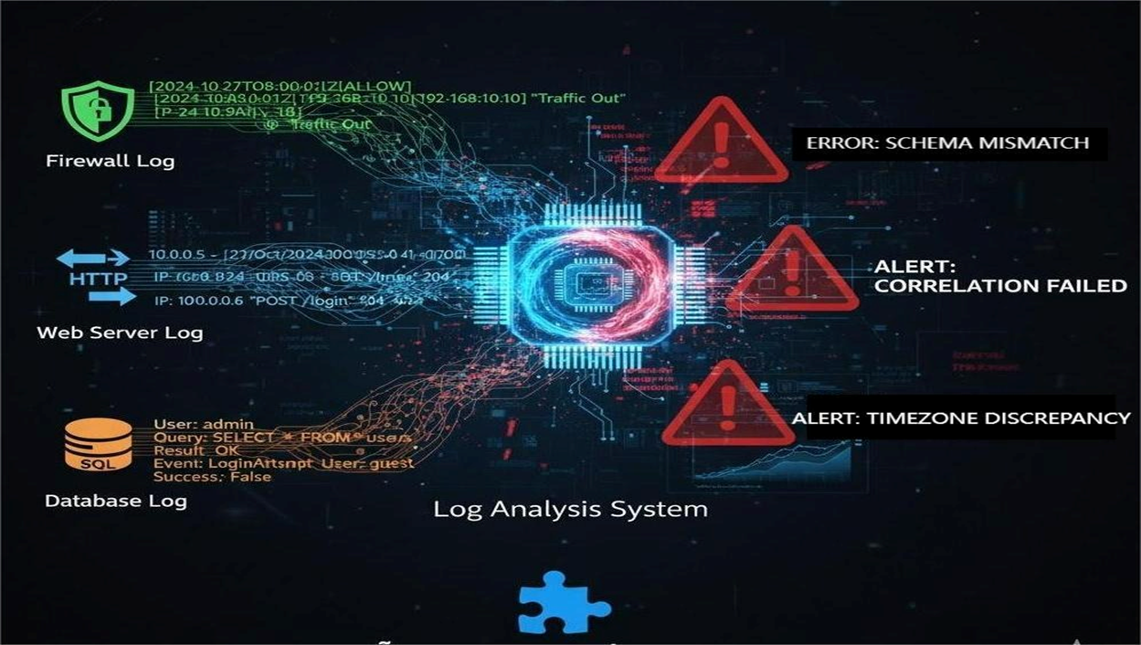
4.Hệ thống Logging và Monitoring không an toàn (Insecure Logging and Monitoring Systems). 4.1 Giới thiệu
Log Không Chuẩn Hóa: Log đến từ nhiều nguồn với định dạng hỗn loạn, khiến SIEM khó tương quan dữ liệu.

Slide 21
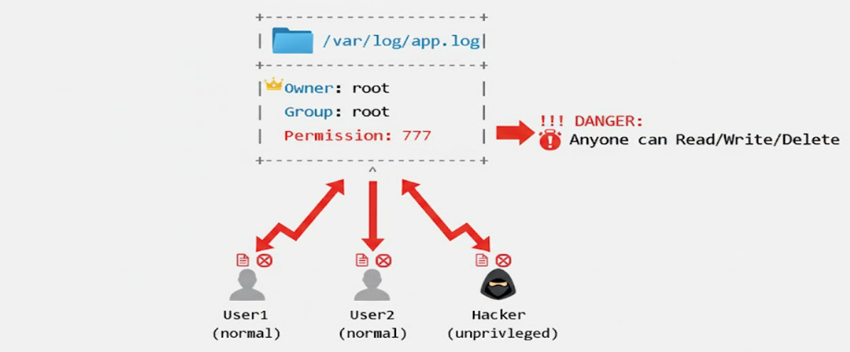
4.Hệ thống Logging và Monitoring không an toàn (Insecure Logging and Monitoring Systems). 4.1 Giới thiệu
Log Không Được Bảo Vệ: Log được lưu dưới dạng plaintext, không mã hóa, và phân quyền sai (người dùng không có thẩm quyền vẫn có thể chỉnh sửa).
Hậu quả: Tính toàn vẹn (Integrity) của bằng chứng bị xâm phạm; kẻ tấn công có thể xóa dấu vết; rò rỉ dữ liệu nhạy cảm.

Slide 22
4.Hệ thống Logging và Monitoring không an toàn (Insecure Logging and Monitoring Systems). 4.2 Giải pháp
Bắt buộc triển khai Centralized Logging (ELK/Splunk).
Mã hóa (Encrypt) log khi truyền tải và lưu trữ.
Phân quyền nghiêm ngặt (Access Control) chỉ cho phép hệ thống giám sát được đọc log.

Slide 23
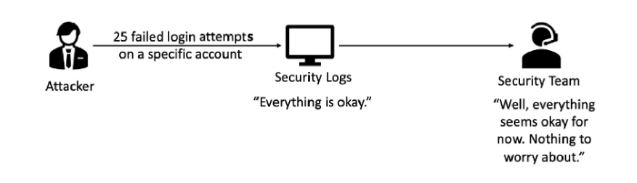
5. Không giám sát Log để tìm hoạt động nghi ngờ (Not Monitoring Logs for Suspicious Activity). 5.1. Giới thiệu
Khi dữ liệu nhật ký (log data) được thu thập nhưng không có cơ chế phân tích, cảnh báo và phản ứng tự động khi có hoạt động bất thường.
Hậu quả: Tăng rủi ro bị xâm nhập, rò rỉ dữ liệu và giảm hiệu quả của quy trình giám sát

Slide 24
5. Không giám sát Log để tìm hoạt động nghi ngờ (Not Monitoring Logs for Suspicious Activity). 5.2 Giải pháp phòng chống
Triển khai và cấu hình hệ thống giám sát tập trung (SIEM) để thu thập, phân tích dữ liệu nhật ký (Wazuh, ELK Stack,..).
Thiết lập quy tắc, ngưỡng cảnh báo và tự động hóa phản ứng bảo mật.
Gửi cảnh báo theo thời gian thực nhằm phát hiện và phản ứng nhanh với các sự kiện bảo mật.
Định kỳ kiểm tra, đánh giá hiệu quả cảnh báo.

Slide 25
III. KẾT LUẬN
Tên lỗi | Mô tả | Giải pháp
1. Không Ghi lại các Sự kiện An ninh Quan trọng | Hệ thống không log đủ dữ liệu quan trọng | Xác định danh sách sự kiện quan trọng; chuẩn hoá log;
2. Không Có Quy trình Xem xét & Phản ứng Log | Có log nhưng không ai xem; cảnh báo bị bỏ qua; | Xây dựng quy trình SOC; phân công người phụ trách…
3. Không Lưu trữ Log Đủ Lâu | Log bị xoá sớm hoặc ghi đè | Thiết lập chính sách lưu trữ 1–7 năm;
4.Hệ thống Logging & Monitoring Không An Toàn | Log không tập trung, không chuẩn hoá, không mã hoá; log có thể bị chỉnh sửa | Dùng Centralized Logging (ELK/Splunk); mã hoá log; phân quyền
5.Không Giám sát Log để phát hiện Hoạt động Nghi ngờ | Có log nhưng không có rule | Dùng SIEM (Wazuh/ELK/Splunk);

Slide 26
III. KẾT LUẬN
Khắc phục được các lỗi trên, đảm bảo hệ thống được giám sát toàn diện, an toàn và đáng tin cậy:
Phát hiện sớm các sự cố và hành vi bất thường.
Giảm thiểu rủi ro bảo mật và thiệt hại khi xảy ra tấn công.
Tăng hiệu quả quản lý và điều tra sự cố.
Đảm bảo tính toàn vẹn, sẵn sàng và bảo mật của hệ thống.

Slide 27
CẢM ƠN THẦY VÀ CÁC BẠN ĐÃ LẮNG NGHE!

